Slide 1

MUSIC EMOTION RECOGNITION

Slide 2
introduzione
Obiettivo: progettazione di un sistema in grado di interpretare autonomamente il contenuto emotivo di un brano musicale mediante l’utilizzo di rappresentazioni tempo-frequenza e reti neurali convoluzionali.
Motivazioni:
Superamento del Gap tra il segnale audio grezzo e la percezione emotiva umana;
Sfruttare il Deep Learning e le rappresentazioni tempo-frequenza per identificare pattern acustici complessi;
Mitigare la natura soggettiva dell’emozione musicale adottando il Modello Circomplesso di Russell;
Utilizzare i Mel-spectrogrammi e MFCC per trasformare l’audio in strutture analizzabili da reti convoluzionali;
Indagare la capacità di adattamento di modelli nati per la Computer Vision (VGG16);
Testare la robustezza del sistema attraverso brani acquisiti direttamente da YouTube;

Slide 3
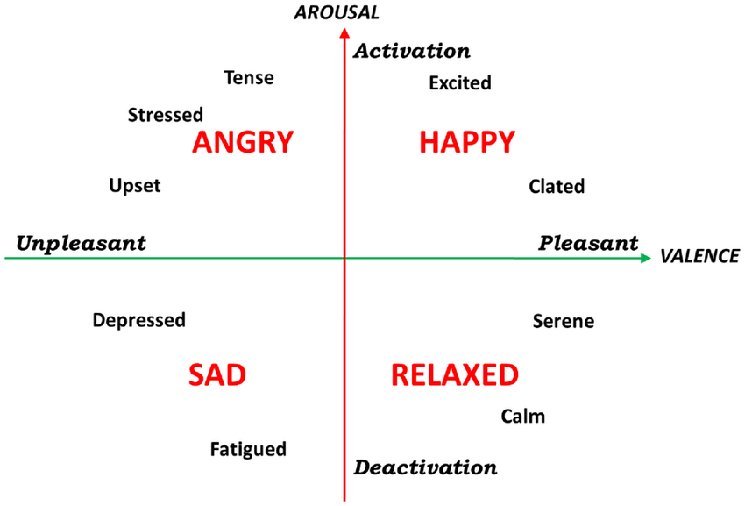
DATASET e modello di russell
Dataset DEAM: Database for Emotional Analysis in Music.
Modello di Russell: rappresentazione bidimensionale delle emozioni: Valence(postività/negatività) e Arousal(intensità energetica).
Discretizzazione: trasformazione dei valori continui di Arousal e Valence in etichette basate sui percentili (33,33° e 66,66°).

Slide 4
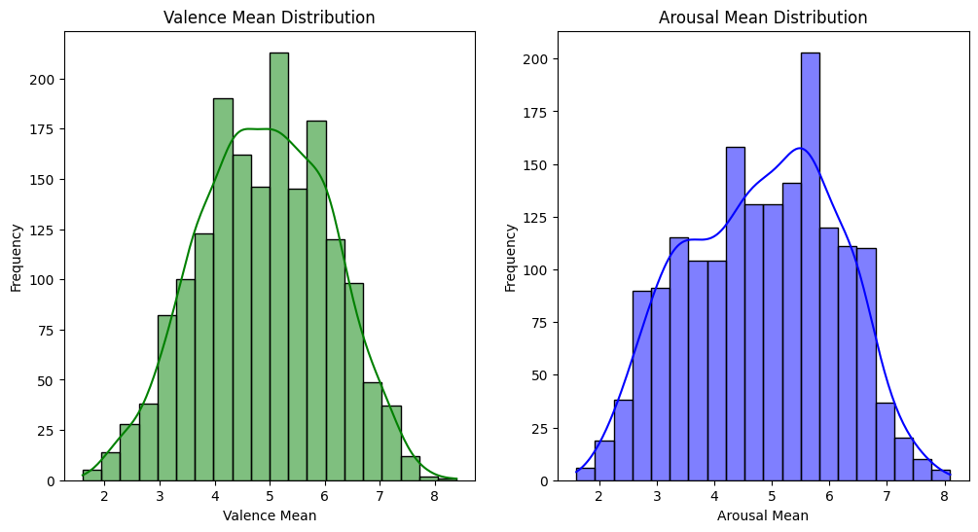
LIMITI DEL DATASET
Distribuzione Gaussiana: gli istogrammi di Valence e Arousal mostrano una concentrazione predominante nella zona centrale(valori tra 4 e 6).
Neutralità prevalente: la maggior parte dei brani del dataset DEAM presenta un contenuto emotivo neutro o moderato, come evidenziato dai picchi di frequenza al centro della campana.
Eliminazione della fascia Mid: per ridurre l’ambiguità emotiva dei campioni e migliorare la precisione della CNN, è stata rimossa strategicamente la fascia intermedia (Neutral).
l'isolamento delle code della distribuzione ha generato un forte squilibrio numerico tra le classi.

Slide 5
STRATEGIA DI PREPROCESSING
Estrazione dei Mel-Spettrogrammi: trasformazione dei frammenti audio in rappresentazioni tempo-frequenza per la CNN.
Standardizzazione audio: ogni traccia audio è stata caricata e standardizzata a una frequenza di campionamento pari a 22.050 Hz perché garantisce un buon compromesso tra qualità del segnale e complessità computazionale.
Segmentazione: suddivisione in frammenti da 5 secondi per evitare di apprendere sequenza troppo lunghe e complesse.
Codifica: applicazione di LabelEncoder e One-Hot Encoding per mappare i quattro target emotivi.
Utilizzo del GroupShuffleSplit: per prevenire il data leakage, partizionamento del dataset basato sull’ID della canzone.
Gestione dello Sbilanciamento: utilizzo della funzione compute_class_weight per bilanciare la forte sproporzione tra le classi.

Slide 6
ARCHITETTURE A CONFRONTO
CNN Custom
VGG16
Tre blocchi convoluzionali: con 32, 64 e 128 filtri convoluzionali (3 x 3) seguiti da Batch Normalization e MaxPooling (2 x 2) per la riduzione della dimensionalità.
Flatten e Dense: per trasformare le caratteristiche in un vettore per la decisione finale.
Dropout: per prevenire l’overfitting.
Softmax: per la classificazione nelle categorie target.
Modello base: come estrattore di caratteristiche pre-addestrato.
Head specifica:
GlobalAveragePooling per ridurre la complessità;
Batch Normalization;
Dense e Dropout;
Softmax.

Slide 7
Risultati e prestazioni
CNN Custom
VGG16
Accuratezza: 74%
Precision: Elevata per Sad e Happy, indicando che quando il modello predice queste classi, è quasi sempre corretto.
Recall: Più bassa per Angry/Relaxed, segno che il modello tende a favorire le classi dominanti, nonostante l'uso dei Class Weights.
Questo modello si è dimostrato particolarmente efficace nel catturare pattern spettrali e dinamiche temporali fondamentali per la discriminazione delle emozioni musicali.
Il modello basato su MFCC ha registrato un’accuratezza del 68%, confermandosi una descrizione compatta ed efficiente del contenuto spettrale. Tuttavia, il risultato è inferiore rispetto all’approccio con Mel-spettrogrammi a causa di una minore sensibilità alle dinamiche temporali complesse.
Accuratezza: 61%
Precision e Recall: Elevata per Sad e Happy, ma disastrosa per Angry/Relaxed
Il modello ha evidenziato limiti significativi nell’adattamento al dominio audio, suggerendo che le caratteristiche estratte da Imagenet non siano pienamente trasferibili al contesto del Music Emotion Recognition (MER).

Slide 8
Estensioni sperimentali
Replicabilità: implementazione del salvataggio del modello (model.save) per garantire la riproducibilità degli esperimenti senza ripetere il training.
Visualizzazione interattiva: tramite la waveform (forma d'onda) per monitorare ampiezza e dinamiche temporali, creando un collegamento visivo immediato tra ascolto e interpretazione della rete.
Analisi diagnostica degli errori: studio approfondito dei casi di errata classificazione (es. confusione tra Relaxed e Angry) per identificare limiti strutturali.
Integrazione API YouTube: permette al sistema di attingere direttamente al catalogo musicale globale, svincolando l'analisi dai soli file locali e aumentando l'interattività.

Slide 9
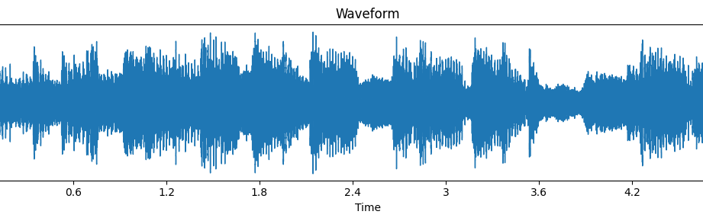
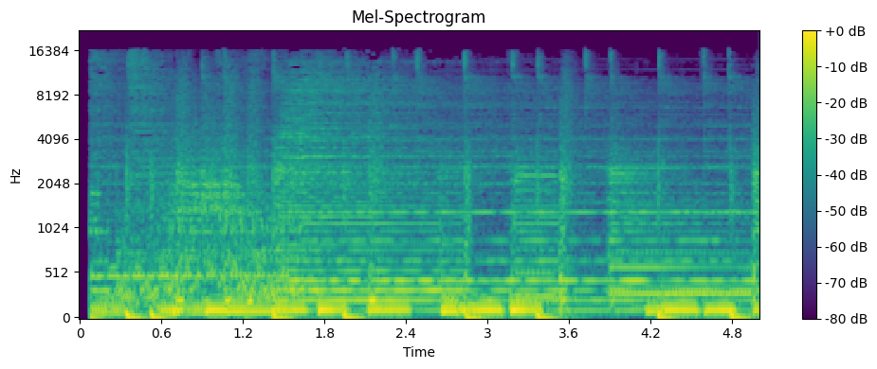
Visualizzazione interattiva

Slide 10
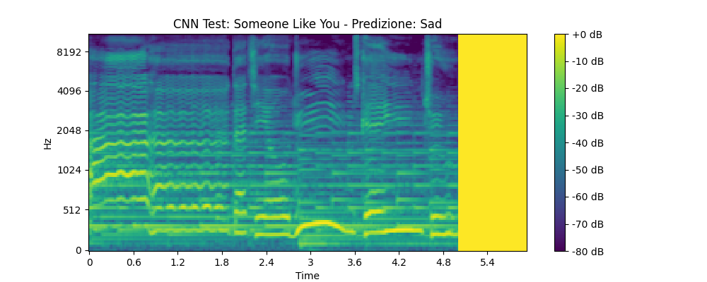
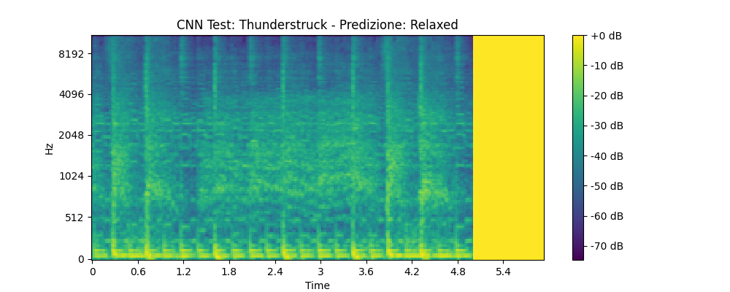
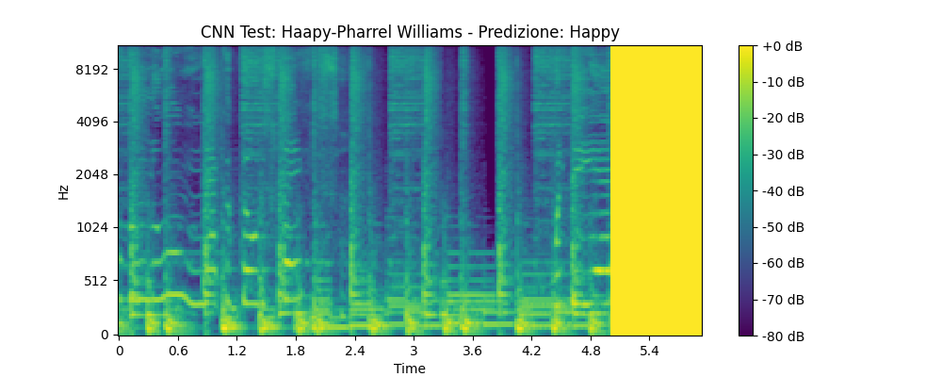
Integrazione API YouTube
“Happy” di Pharrell Williams: Confidenza: 73.07 %
“Someone Like You” di Adele: Confidenza: 94.32%
“Thunderstruck” degli AC/DC: Confidenza: 32.87%

Slide 11
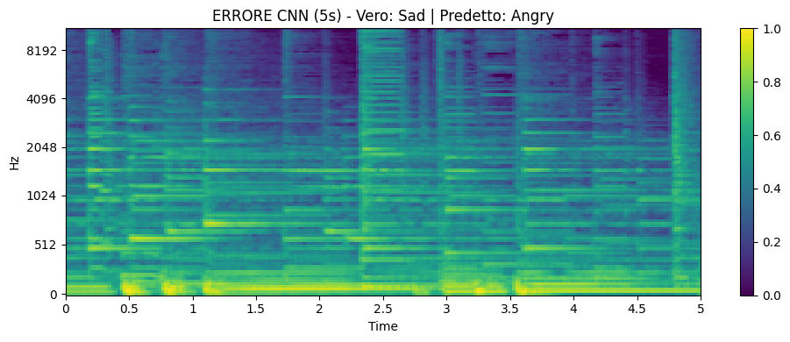
Analisi diagnostica degli errori

Slide 12
Sviluppi futuri
Integrazione di tecniche di data augmentation specifiche per il segnale audio.
Adozione di strategie di riequilibrio delle classi per ridurre l’impatto di dataset sbilanciati.
Sviluppo di architetture ibride, come CNN-LSTM o modelli basati su Transformer, in grado di modellare in modo più efficace le dipendenze temporali e dinamiche del segnale musicale.

Slide 13

Grazie

